Slide 1
Electrotechnique
2023.2024

Slide 2
Plan de la présentation
Introduction
Histoire de l’électrotechnique
Réseau Electrique

Slide 3
Introduction
L’électrotechnique est une branche qui traite le domaine de l'électricité et de ses applications. Elle s'intéresse à:
1- la production de l'énergie électrique (centrales électriques, énergies renouvelables),
2- à sa distribution et à son utilisation (dans les moteurs par exemple).

Slide 4
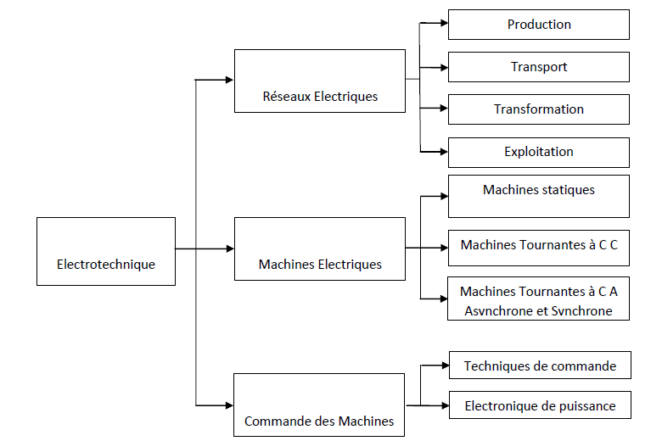
Représentation globale de l’électrotechnique

Slide 5
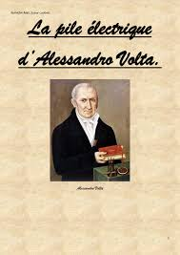
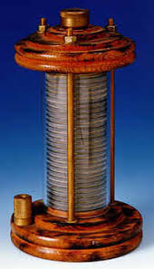
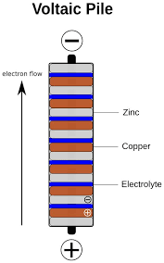
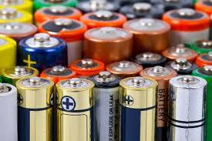
Histoire de l’électrotechnique
1800 Alessandro Volta construit la pile voltaïque, la première batterie, améliorée par Georges Leclanché.

Slide 6
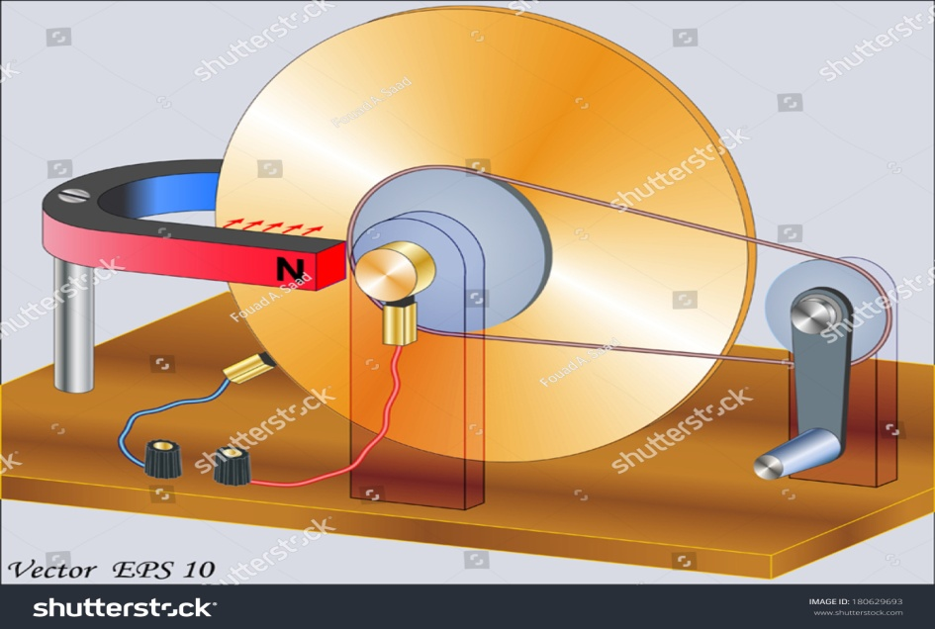
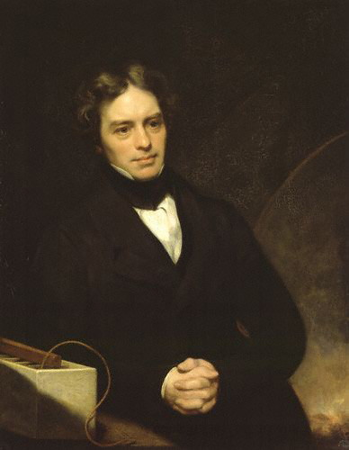
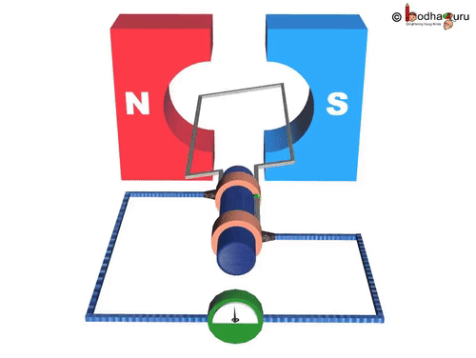
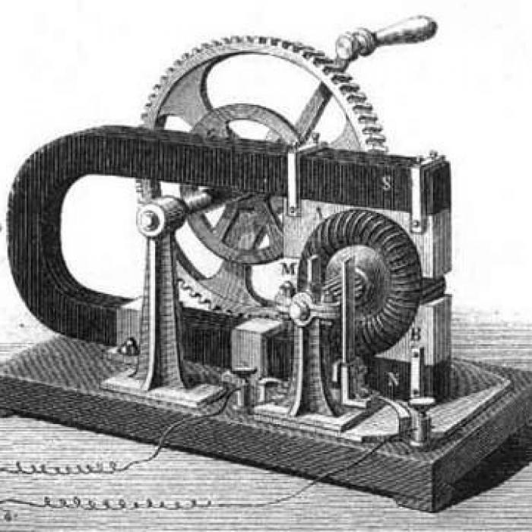
1831 Michael Faraday invente la première dynamo.

Slide 7
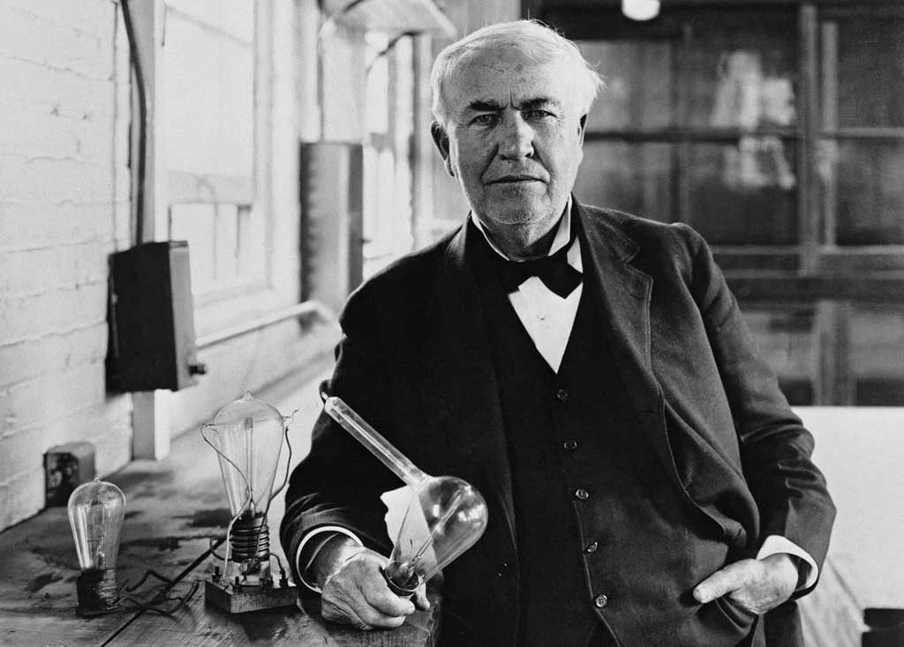
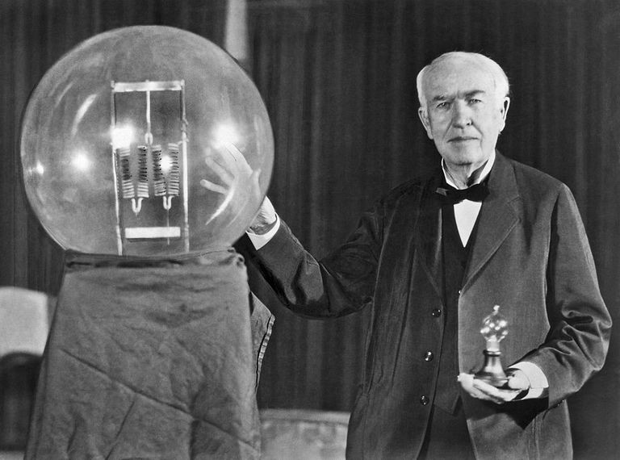
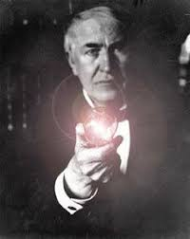
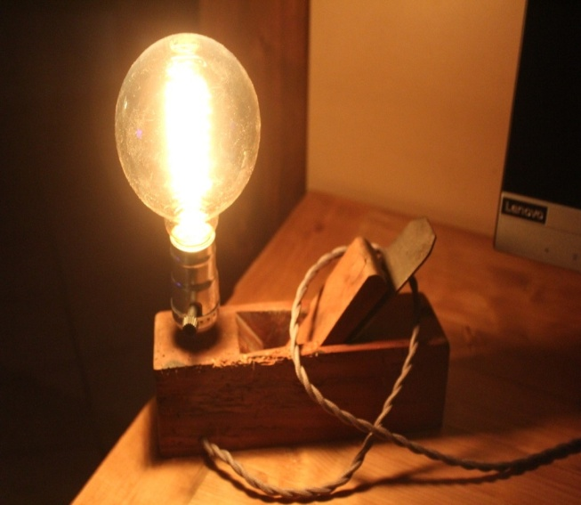
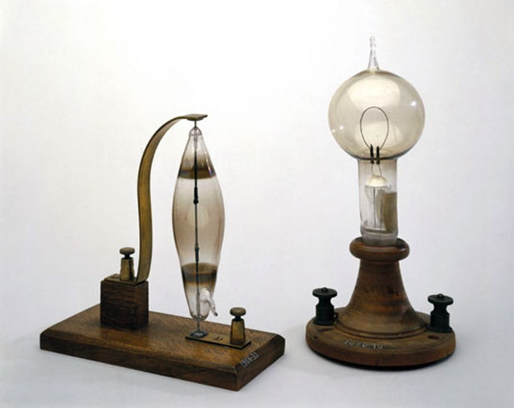
1876 Thomas Edison invente la lumière électrique.

Slide 8
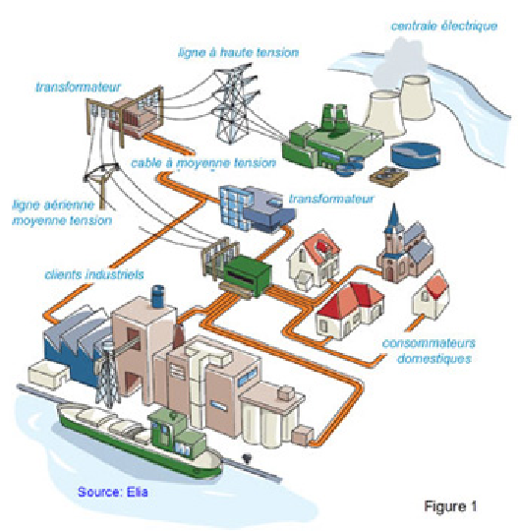
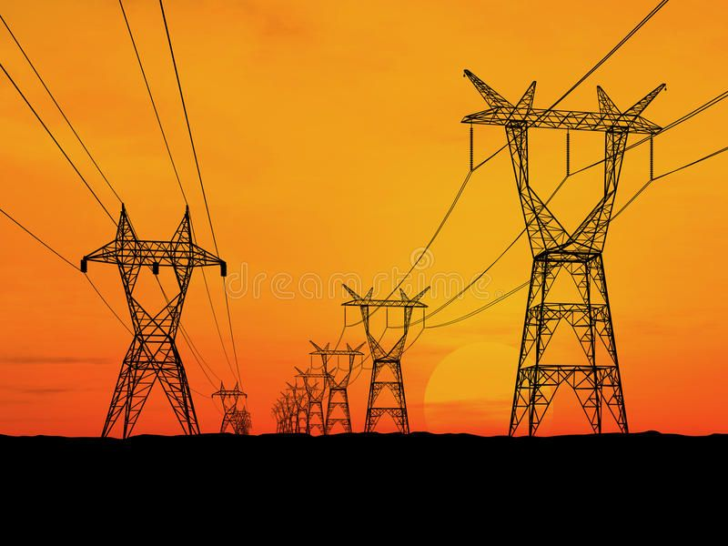
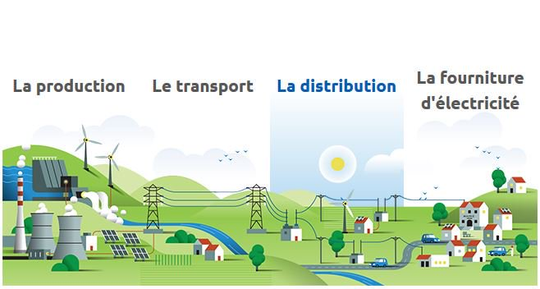
1880 Introduction de la distribution électrique.

Slide 9
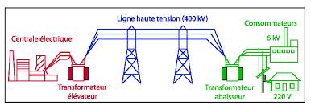
Réseau Electrique
L’énergie électrique n’est pas stockable. Pour éviter les déperditions, l’électricité doit être acheminée dès sa production vers le consommateur final via un réseau de lignes électriques.

Slide 10
1. Organisation globale d’un réseau électrique
Les réseaux électriques participant dans le voyage de l'énergie électrique sont organisés selon le schéma suivant:

Slide 11
  1.Production de l’énergie électrique:
Les centrales électriques produisent de l’énergie électrique, en utilisant une source dite primaire, afin de les rendre exploitables et de répondre aux besoins des activités humaines.
La centrale électrique hydraulique Source primaire : eau;
L’éolienne Source primaire : vent;
Les centrales thermiques : Source primaire : chaleur;
L’énergie solaire : Source primaire : rayonnement solaire convertie;
L’énergie de la biomasse c’est l’énergie que l’on peut extraire des
végétaux comme le bois ou les plantes.

Slide 12
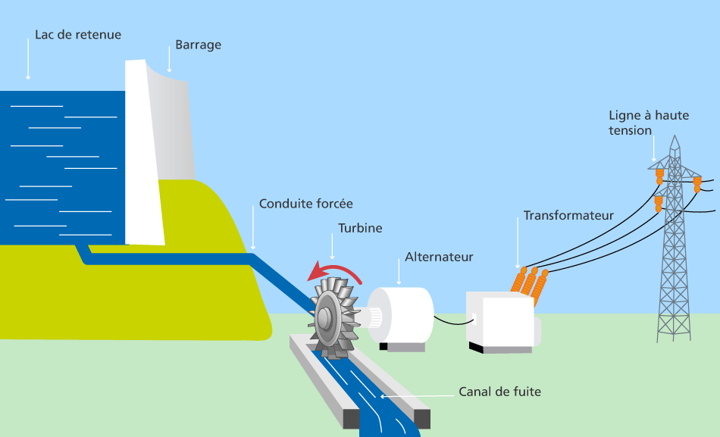
La centrale électrique hydraulique Source primaire : eau;

Slide 13
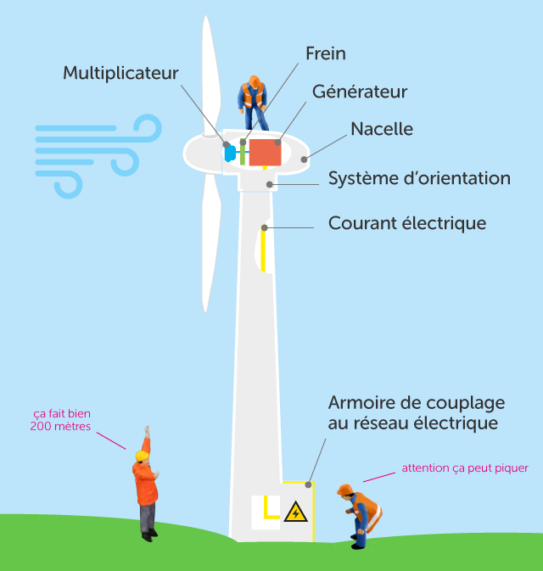
L’éolienne Source primaire : vent;

Slide 14
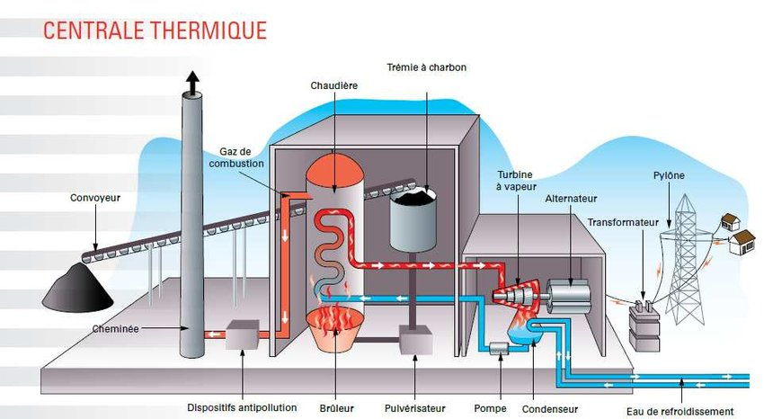
Les centrales thermiques : Source primaire : chaleur;

Slide 15
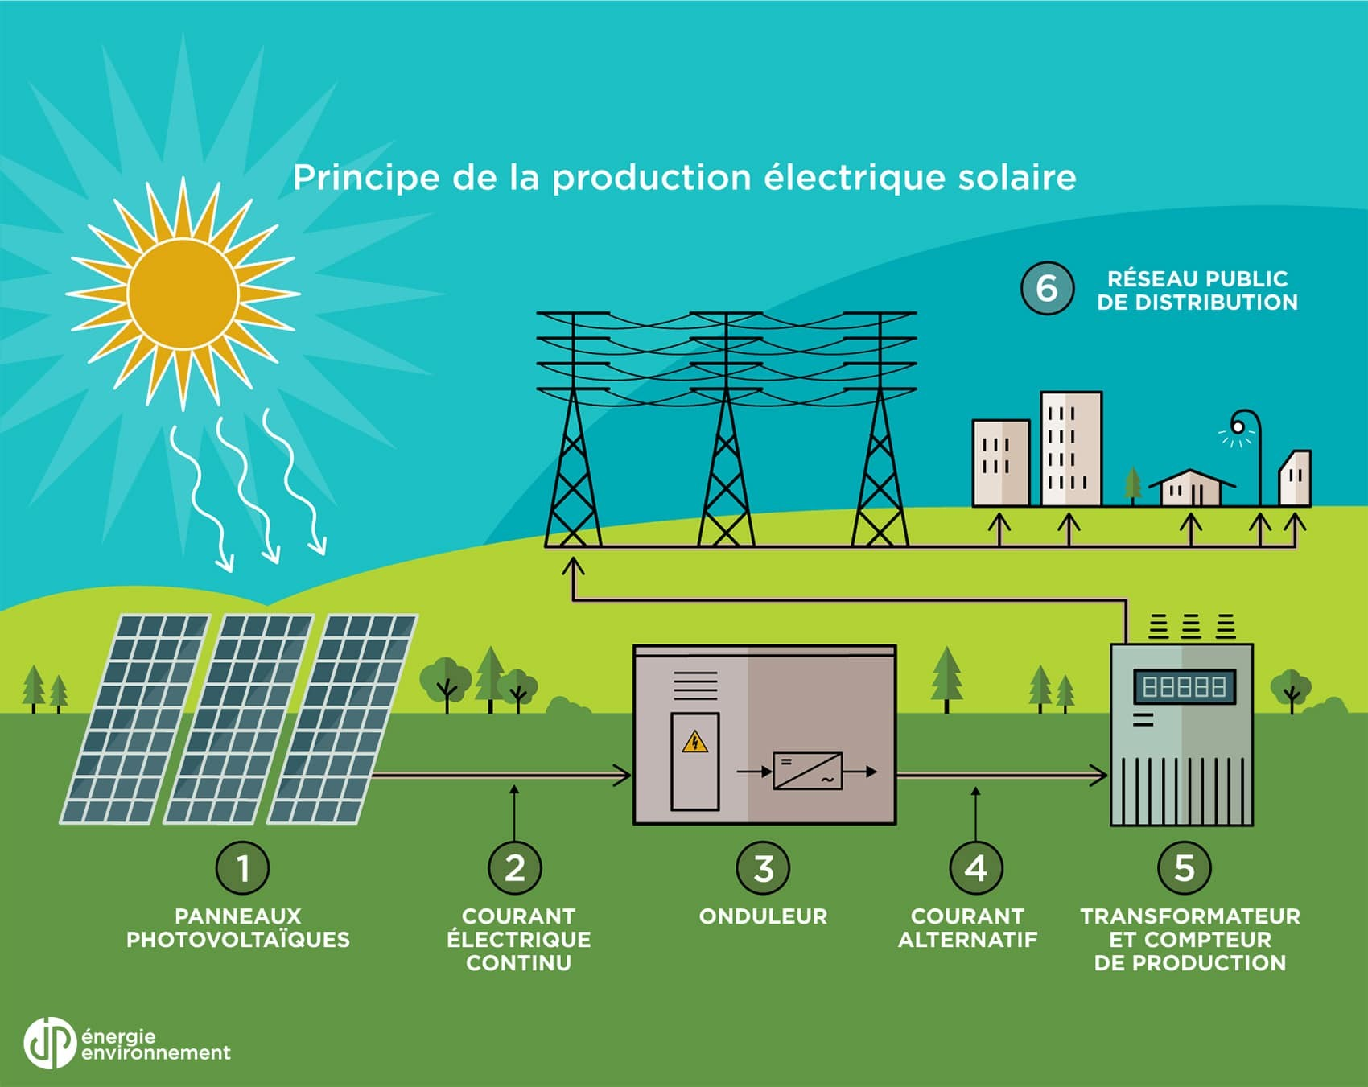
L’énergie solaire : Source primaire : rayonnement solaire convertie;

Slide 16
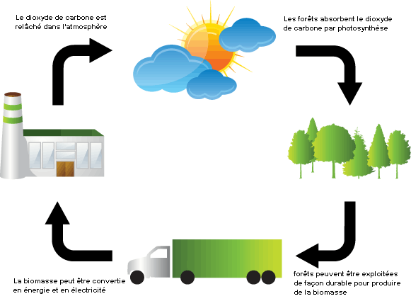
L’énergie de la biomasse: c’est l’énergie que l’on peut extraire des
végétaux comme le bois ou les plantes.

Slide 17
Merci pour votre attention

